Slide 1
Проект по МО «Есть Контакт»
Программа профпереподготовки «Компьютерная лингвистика»
Бакетина Екатерина
04.05.2020

Slide 2
Цель проекта:
Создание чат-бота для игры в «Контакт»:
Создание бота, который имитирует ведущего - загадывает слово и выдает его по одной букве (проект по МО)
Обучение бота понимать слово по его объяснению (финальный проект)

Slide 3
Действия бота - ведущего:
Загадал слово (например, мюзикл)
Выдал первую букву – «м»
Все объясняют слова на «м»
Есть контакт
Выдал вторую букву – «ю»
Все объясняют слова на «мю»
И т.д.

Slide 4
Создание бота, который имитирует ведущего - загадывает слово и выдает его по одной букве (проект по МО)
Режим 1 «дольше»
– бот выбирает такую следующую букву, чтобы от последовательности известных букв было как можно больше вариантов слов.
Например, начало «аква» – хорошо, начало «каю» - плохо
Режим 2 «невероятно»
бот выбирает следующую букву с наименьшей вероятностью
Наоборот, начало «каю» – хорошо, начало «аква» - плохо

Slide 5
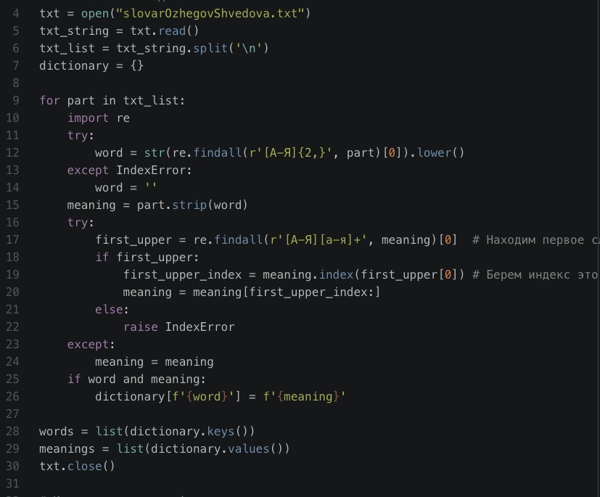
На данном этапе работы над проектом я использую толковый словарь Ожегова и Шведовой
Предобрабатываем txt файл
Создаем свой словарь из слов и их значений

Slide 6
Режим 1 «дольше»
Префиксное дерево
к
а
ю
м
р
и
е
у
т
с
ь
а
р
а
д
ф
и
н
е
р
л
я
ж
к
ч
а
т
ь

Slide 7
Находим пакет в Python – Pygtrie И выбираем нужный нам класс - CharTrie
import pygtrie
my_trie = pygtrie.CharTrie()
for word in words:
my_trie[word] = True

Slide 8
Для выбора следующей буквы нам понадобятся 2 метода класса CharTrie:
my_trie.keys(prefix=‘каю’)
Возвращает список всех конечных листьев дерева от данного узла (полных слов от каю) – ['каюк', 'кают', 'каюта']
my_trie.has_subtrie(‘каю’)
Возвращает True, если дальше от префикса есть ветви
my_trie.has_subtrie(‘каюта’)
И False, если дальше от префикса больше нет ветвей
Воспользуемся этим для определения конца слова

Slide 9
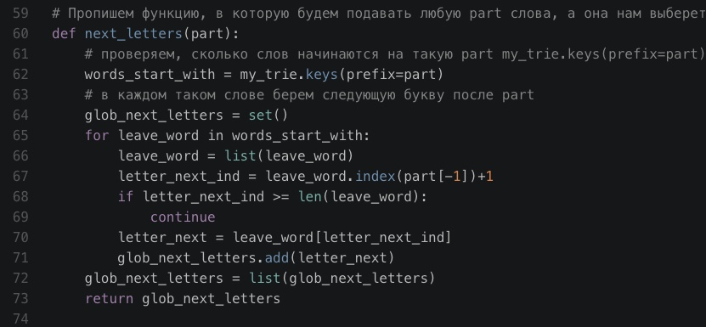
Прописываем ф-цию, которая возвращает все дальнейшие узлы (буквы) от известных нам букв (в качестве аргумента подается известная часть слова)

Slide 10
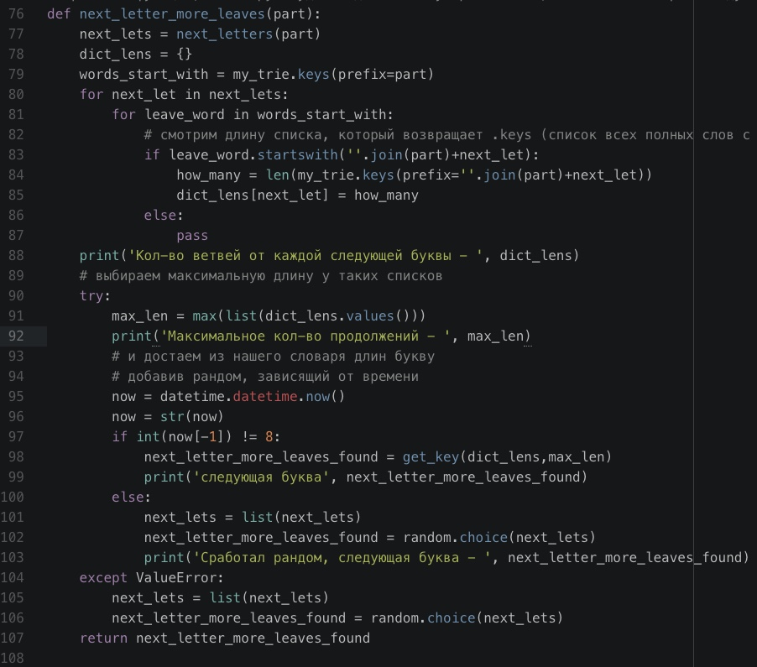
И ф-цию, которая возвращает следующую букву с наибольшим кол-вом ответвлений (вариантами слов от известной части)
Ошибка новичка – сначала прописала все это в одну ф-цию. Так сложнее отлаживать ошибки.
Вариант рандома – привязка к системному времени.

Slide 11
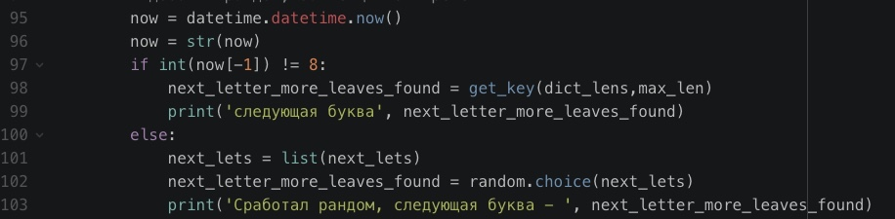
import datetime

Slide 12
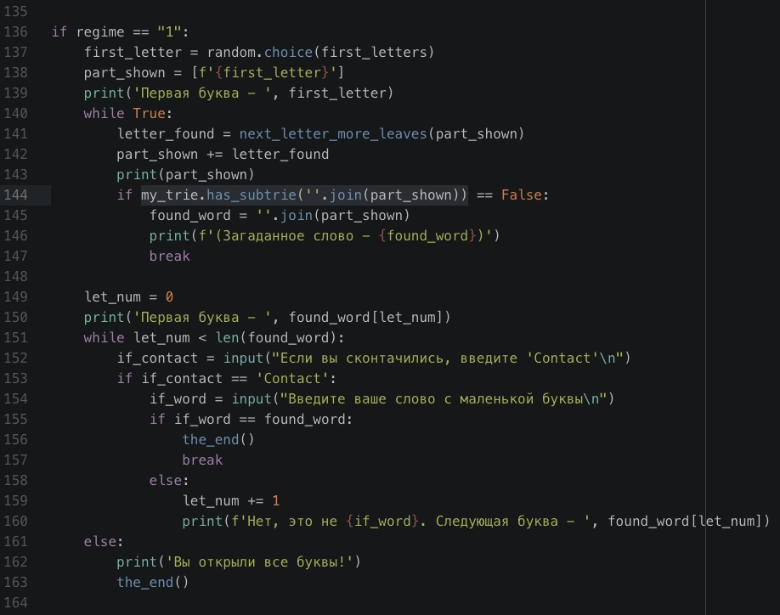
И прописываем цикл для загадывания слова и выдаче его по одной букве.
Делаем это именно в два этапа, чтобы добавить возможность ввода слов от пользователя и угадывания загаданного слова

Slide 13
Режим 2 «невероятно»
Марковские цепи
к
а
ю
м
р
и
е
у
т
с
ь
а
р
а
д
ф
и
н
е
р
л
я
ж
к
ч
а
т
ь

Slide 14
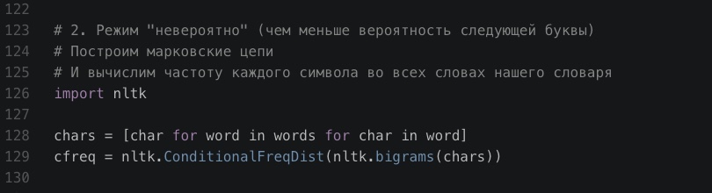
СОЗДАЕМ СЛОВАРЬ ЧАСТОТ КАЖДОЙ БУКВЫ В НАШЕМ СЛОВАРЕ (ИСПОЛЬЗУЕМ БИГРАММЫ)

Slide 15
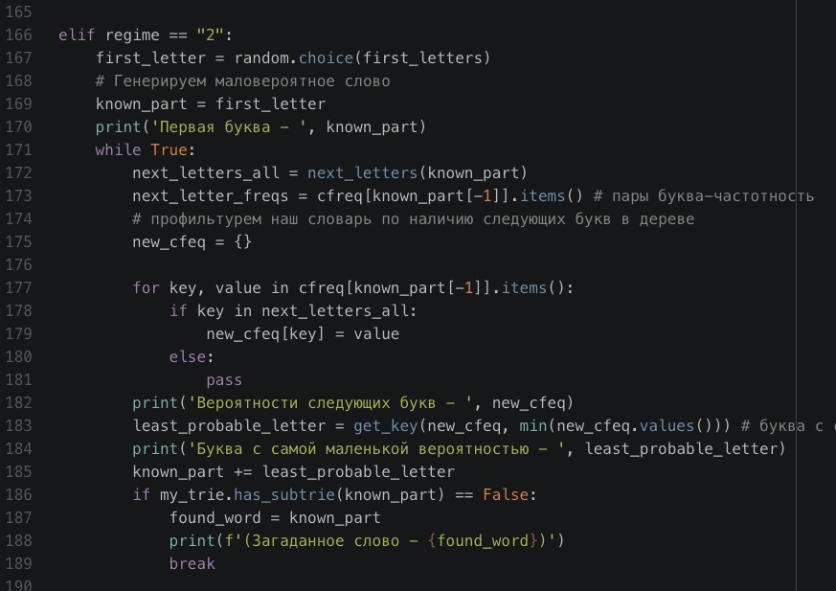
И прописываем в нашем режиме 2 цикл для загадывания слова, где каждая следующая буква – самая «невероятная»

Slide 16
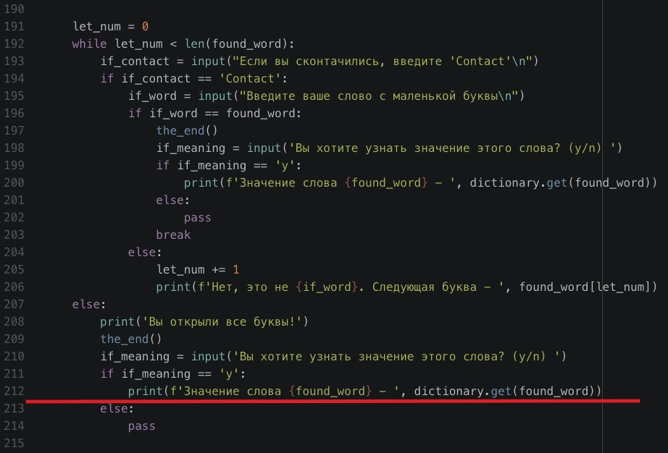
И цикл для выдачи загаданного слова по одной букве
И добавим возможность узнавать значение слова, т.к. в этом режиме встречаютсяпо истине интересные слова :)

Slide 17
Задачи на будущее:
Для этой части:
Дополнить мой словарь всеми доступными толковыми словарями русского языка
Обернуть имеющийся код в оболочку чат-бота
Для финального проекта:
Добавляем ввод не только слова от пользователя, но и объяснения слова.
Продвигаемся (насколько сможем) в области «paraphrase detection». Сравниваться (по косинусному расстоянию) будут объяснение от пользователя и значения из словаря. Бот найдет самое близкое значение и выдаст «нет, это не {слово}» (ну или «да, вы отгадали слово»).
Эта программа не сможет полностью воссоздать игру «Контакт», поскольку суть игры – объяснить слово так, чтобы понял другой игрок, но не понял ведущий. Концепция игры используется мной в учебных целях.

Slide 18
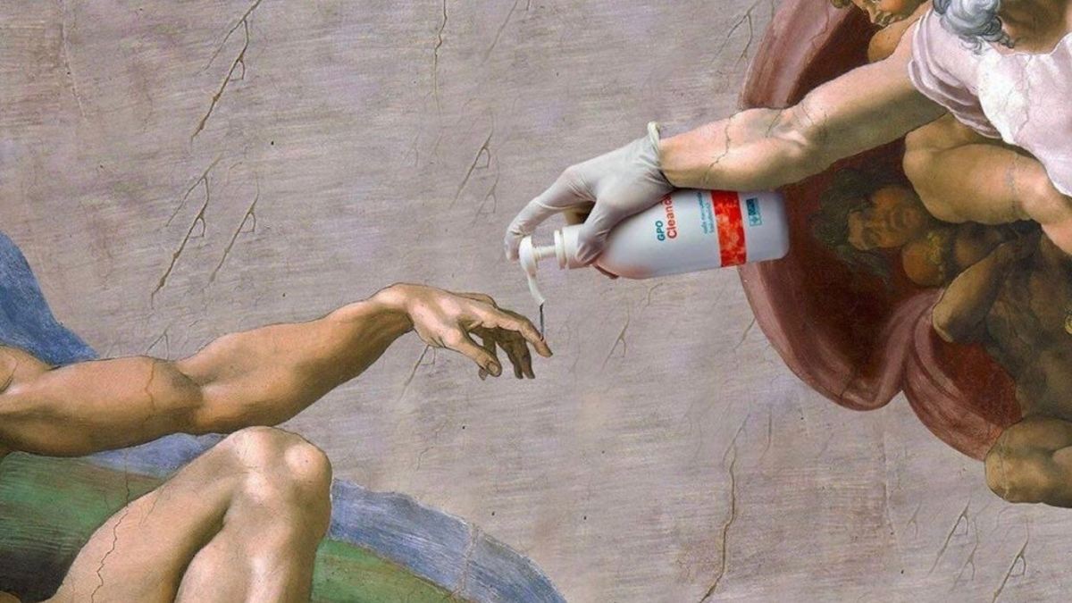
«Есть контакт!»

Slide 19
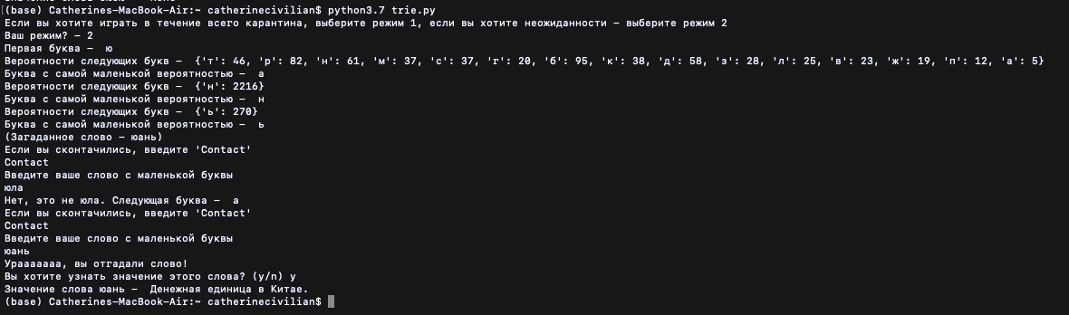
Примеры работы программы:
Режим 2 («невероятно»)

Slide 20
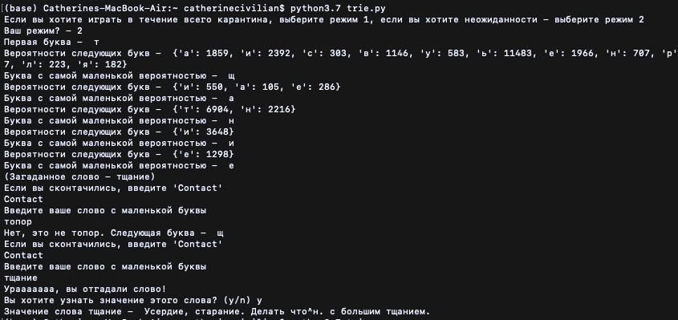

Slide 21
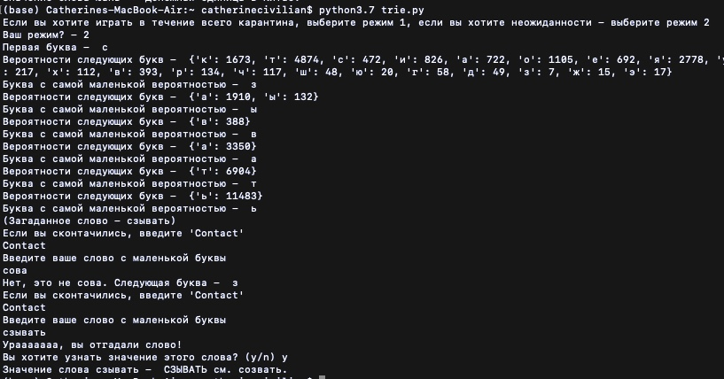

Slide 22
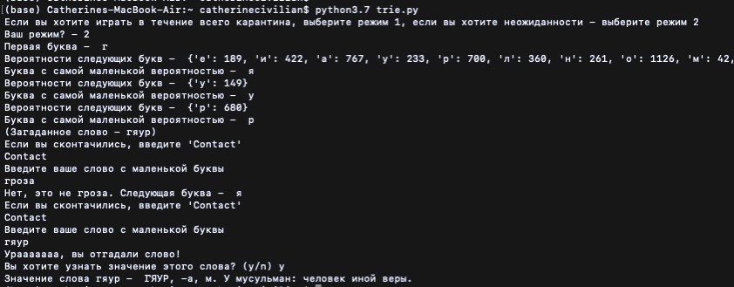

Slide 23
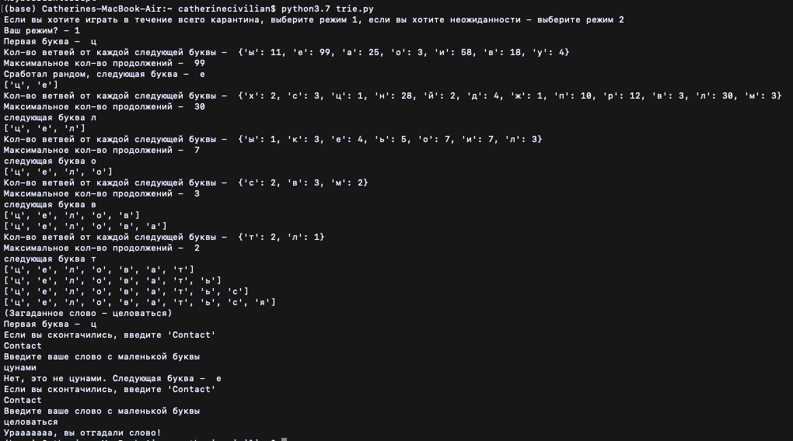
Режим 1 («дольше»)

